Slide 1
Vad ska göras idag?... I veckan?...
Hur länge?...
När ska jag?…
Har jag gjort allt jag ska?...
Vart börjar jag?...

Slide 2

Abilias digitala kalendrar:
Orienterar i tiden
Koll och kontroll
Påminner
Anpassas efter dina behov!

Slide 3
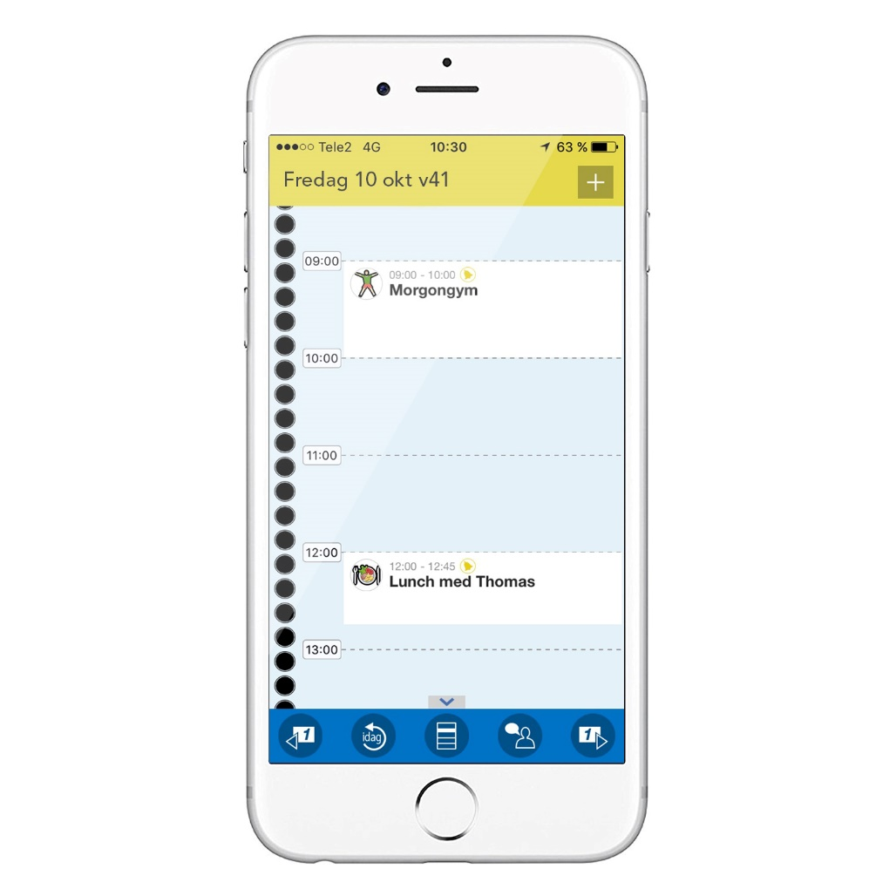
Handikalender
App för iOS/android
Kan förskrivas som individuellt hjälpmedel
Finns som elevlicens för skola
Utvecklad nära användarna

Slide 4
Vad är speciellt med Handi?
Visualiserar
aktiviteter och tid
Talstöd när jag läser
och skriver
Konkret och enkel,
lika överallt
Stora anpassningsmöjligheter

Slide 5
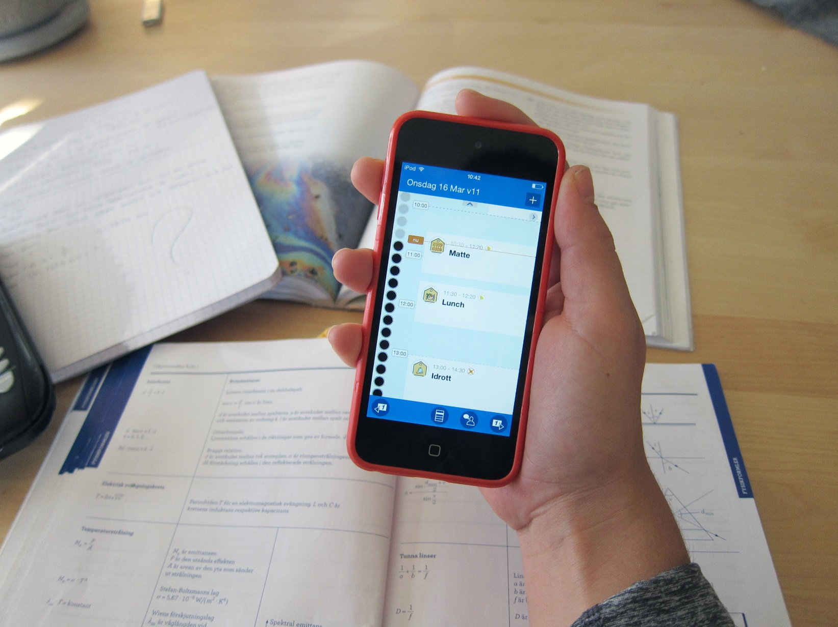
Tidstöd i kalendern

Slide 6
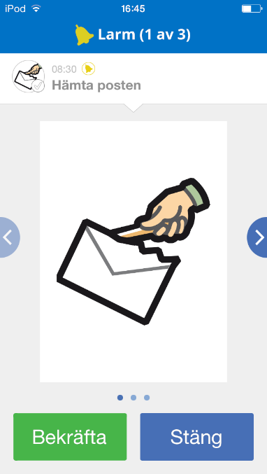
Larmar vid behov

Slide 7
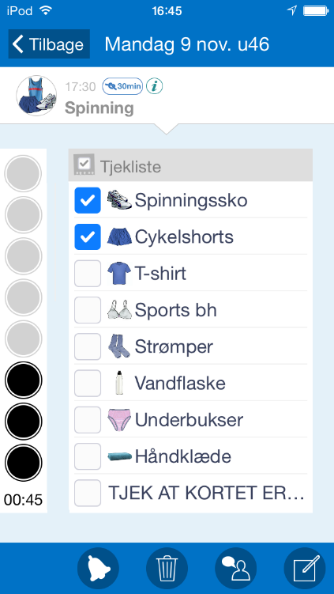
Bocka av direkt i aktiviteten
Ha checklista i aktiviteten
Använd bildstöd och talstöd
Notes:
Tryck på den lilla bilden för att se den i fullskärm
Tryck på text med ”…” för att se alltihop

Slide 8
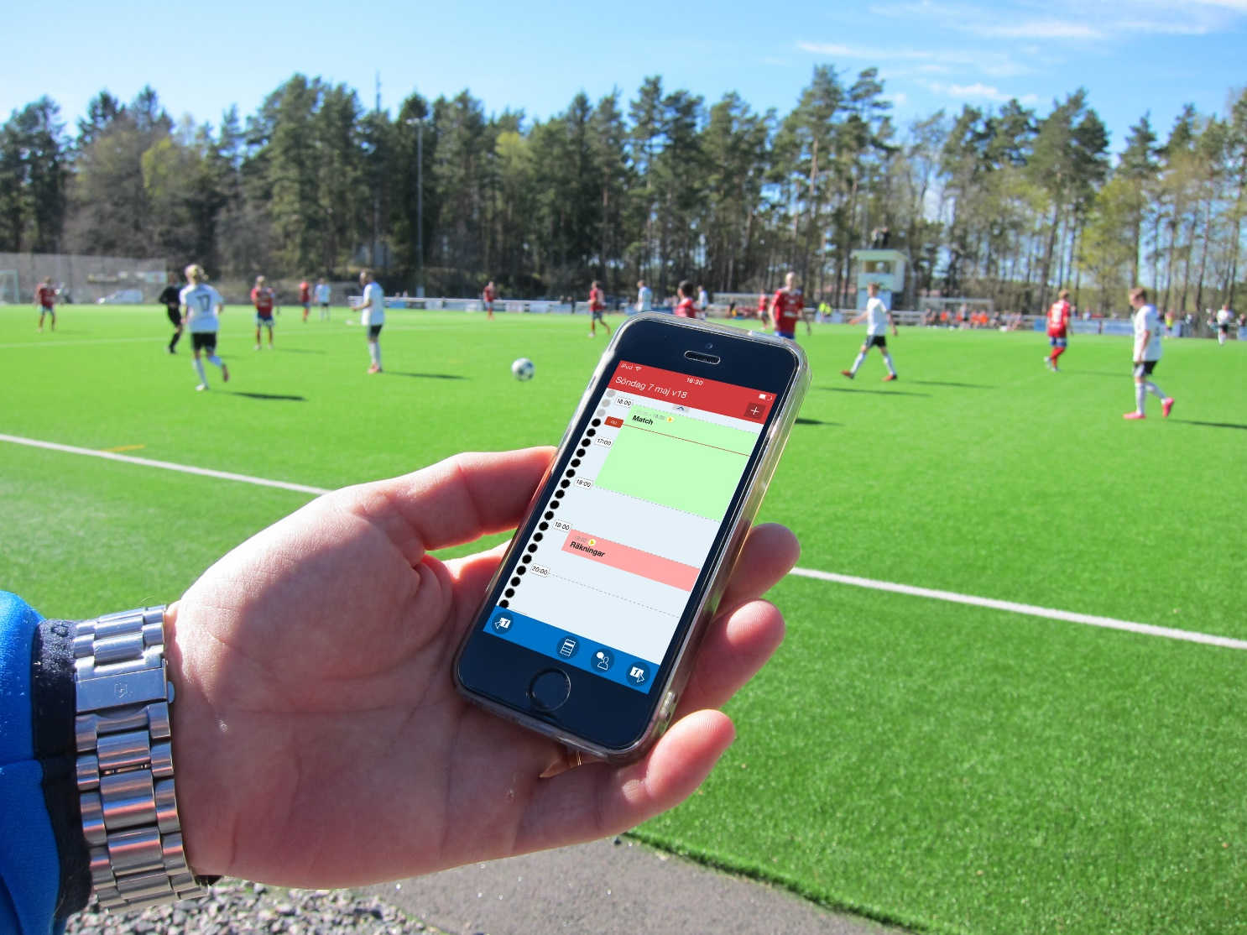
Färgkoda aktiviteter

Slide 9
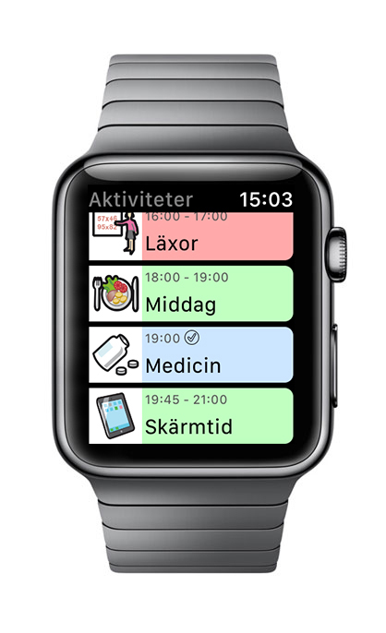
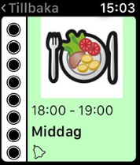
Nyhet! HandiKalender på sin Apple Watch
- Möjligheten ingår när man får Handikalender
Lista
Aktivitetsvy
”Klockan hjälper mig när jag inte har telefonen”
Notes:
Funktionaliteten i klockan följer Apples riktlinjer:
Klockan ska komplettera telefonen, inte efterlikna den.
Fokus ska vara på de funktioner som användaren behöver mest, i situationer när telefonen inte är tillgänglig.

Slide 10

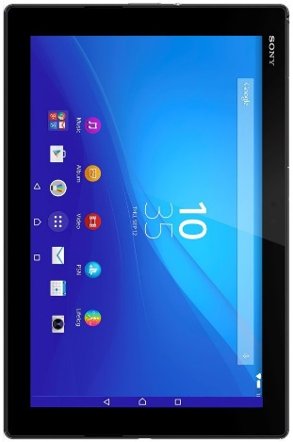
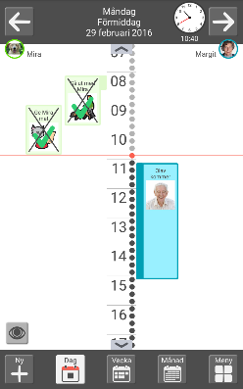
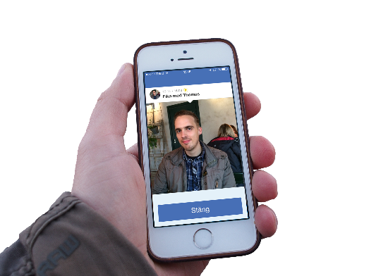
Vad är myAbilia?
En webbtjänst för dig som använder Handi eller MEMOplanner
HandiKalender
MEMOplanner

Slide 11
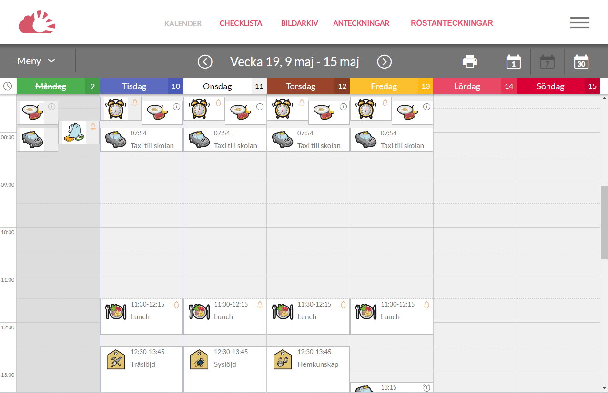
Administrera på distans

Slide 12

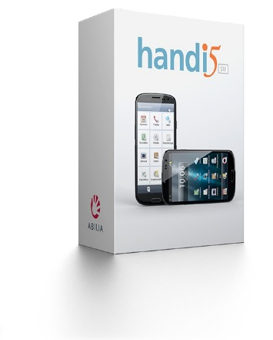

Fri demo i 4 veckor!

Slide 13
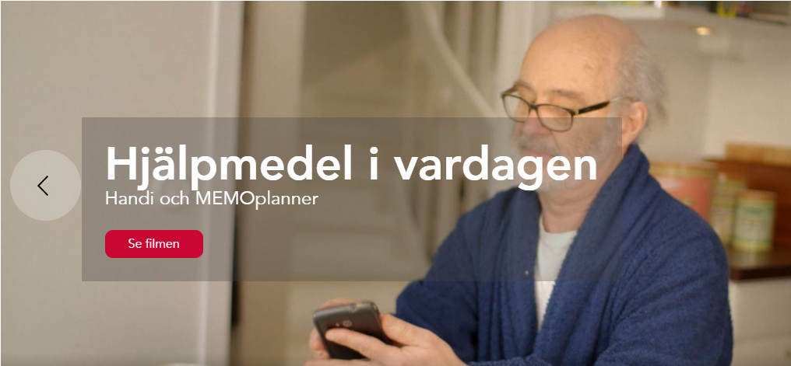
Film om Handi

Slide 14
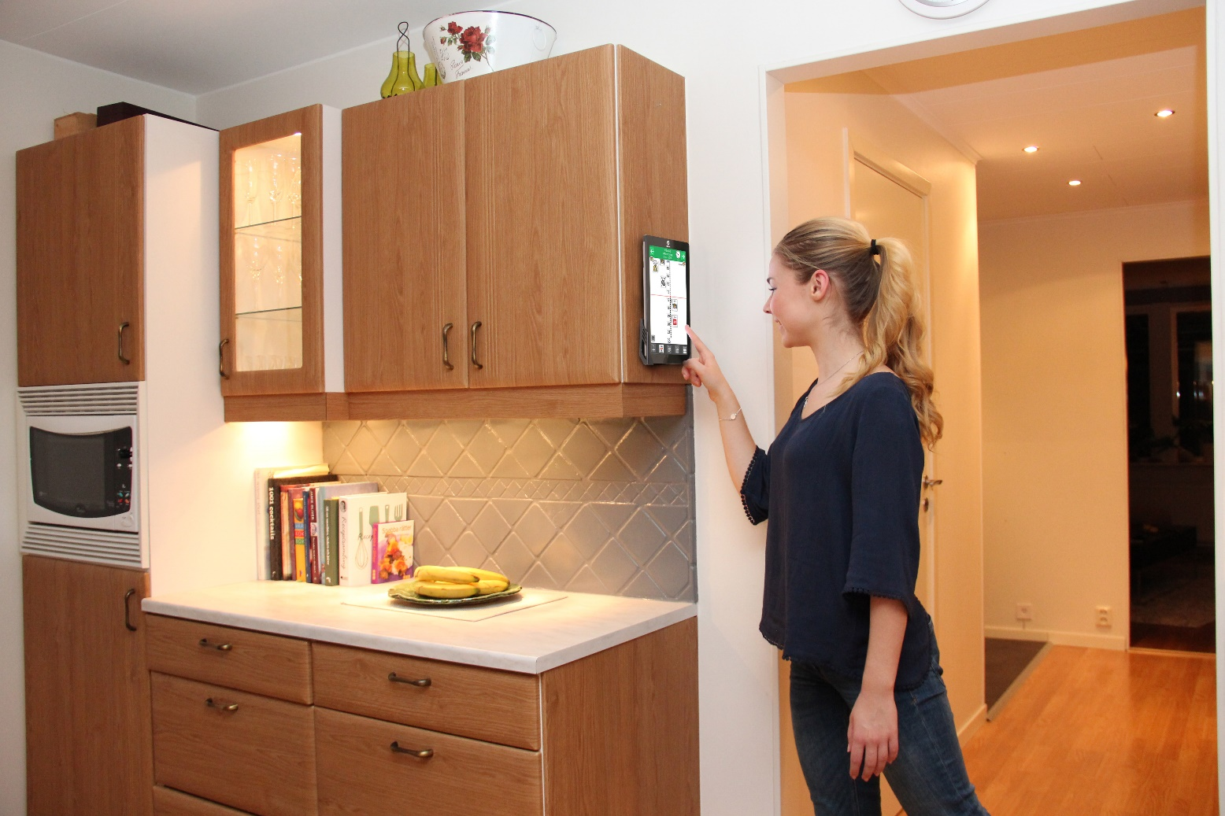
MEMOplanner planeringstavla

Slide 15
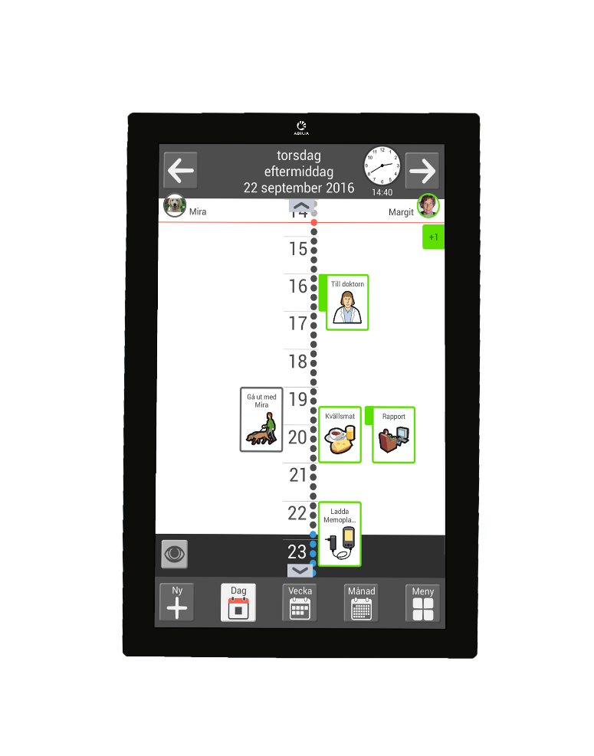
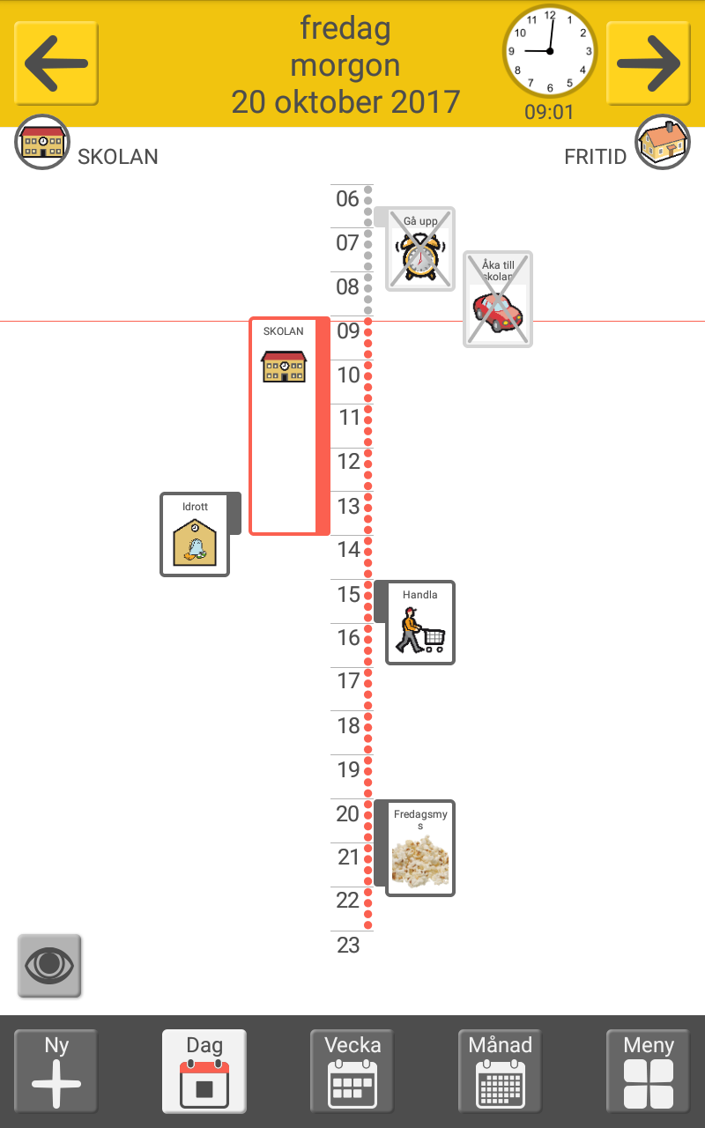
Kalendern
Få tydlig översikt
Bilder/foton
Tidpelare
Kategorier
Inga andra appar

Slide 16
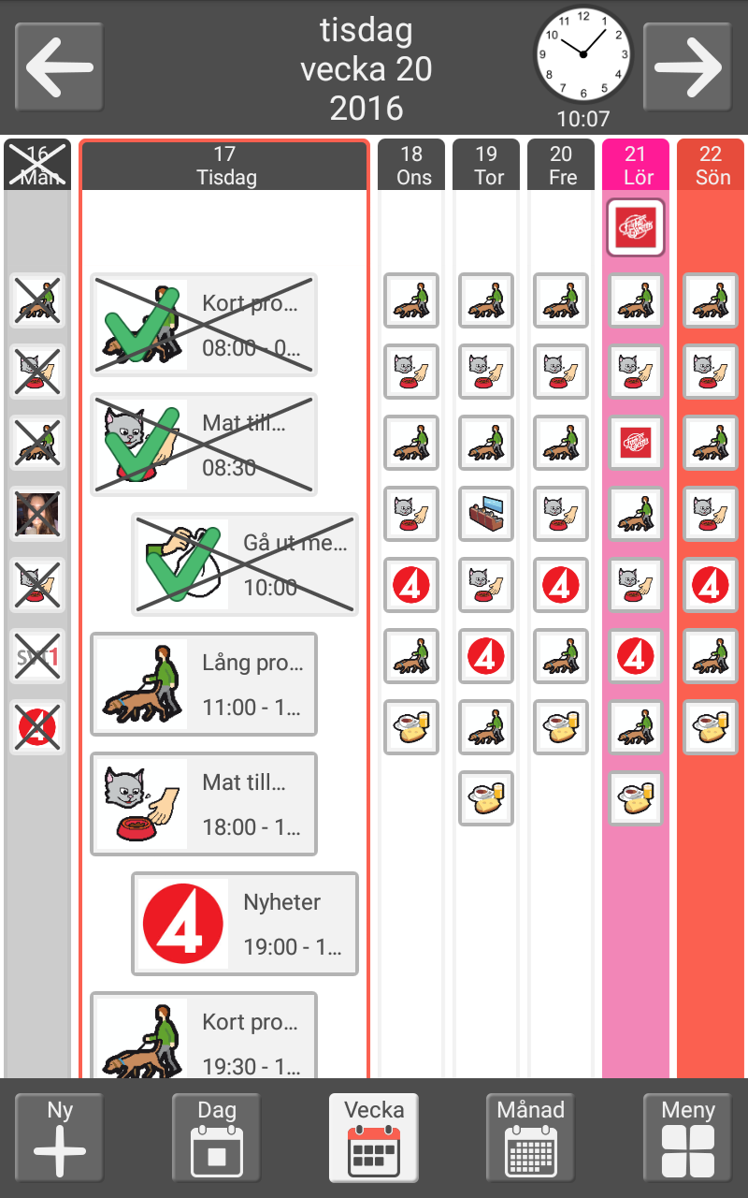
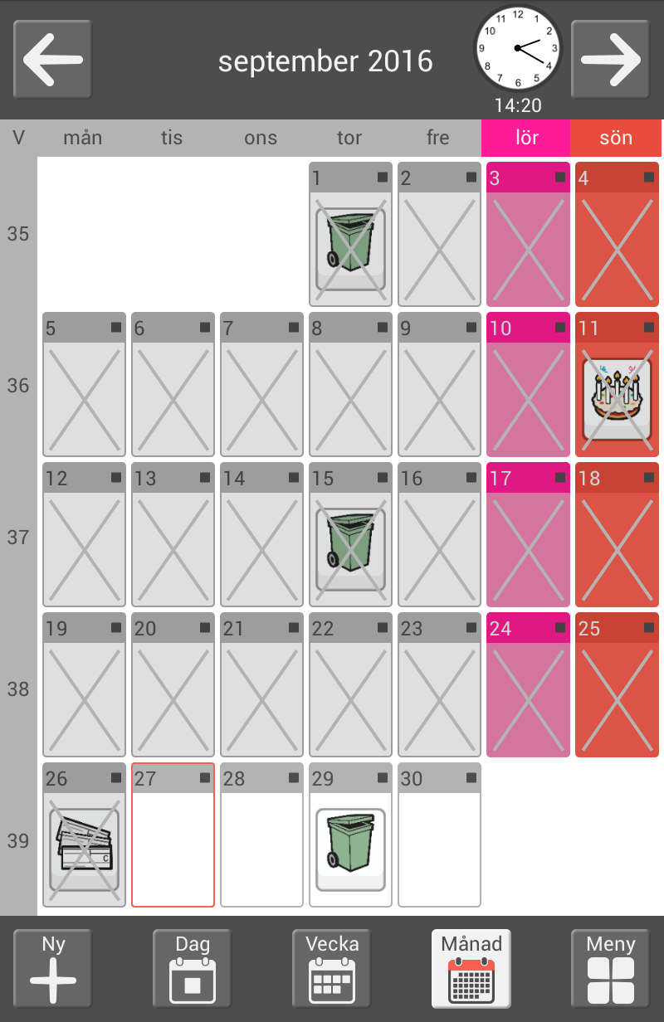
Översikt över veckan & månaden

Slide 17
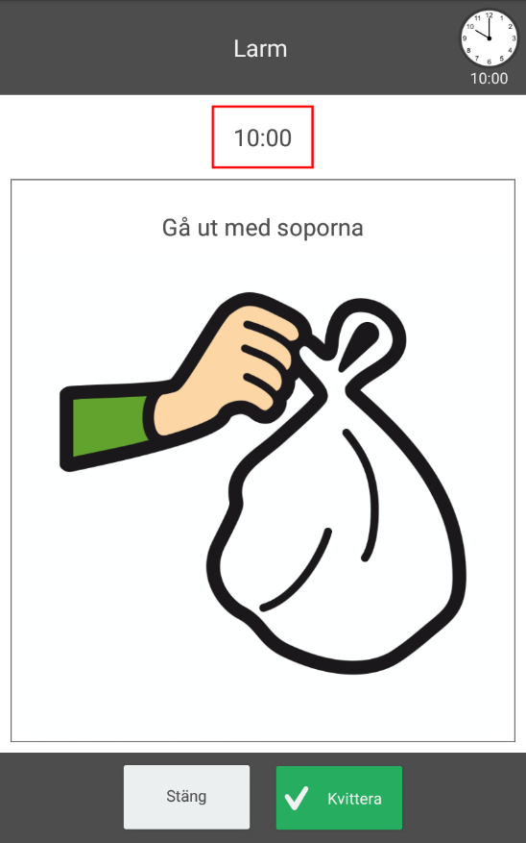
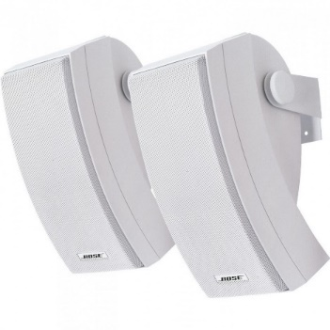
Tydliga och personliga påminnelser
Kan ge intalad information vid larm!
Notes:
Talat meddelande
Externa högtalare
Kvittera -> om inte: påminnelser var 15:e minut i 2h

Slide 18
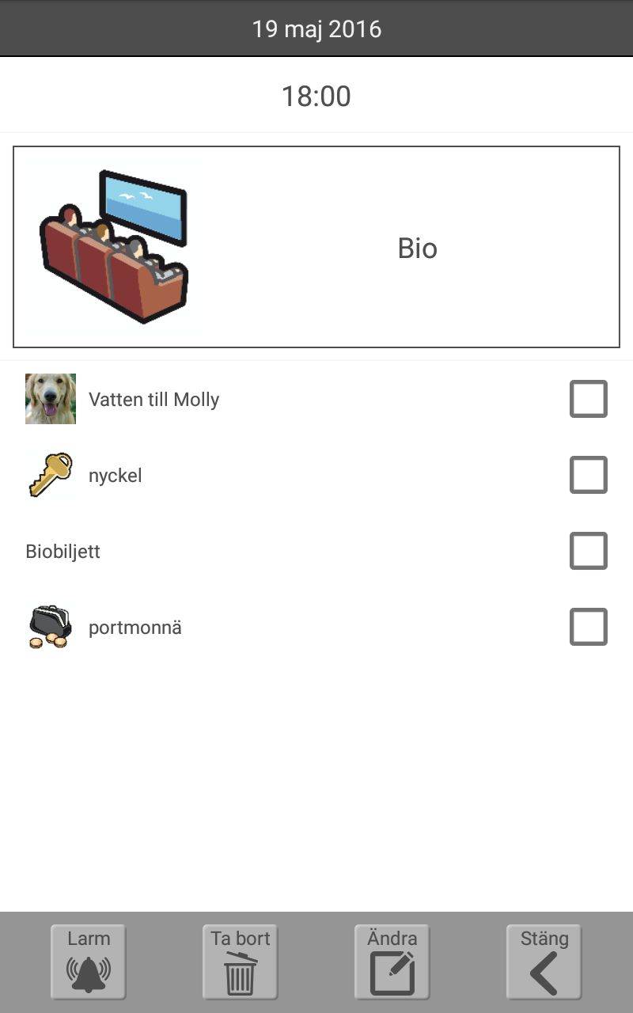
Checklista

Slide 19
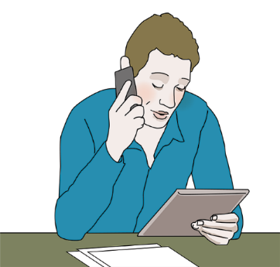
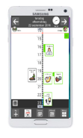
Möjligheter
Administrera på distans via dator/surfplatta
Notes:
MEMOplanner-programmet får installeras på en extra apparat.
Trådlös synkronisering så länge apparaterna har internet-anslutning.
OBS: det larmar på båda enheterna, man måste bekräfta larmet på båda enheterna.
Kvittering: man kan bara kvittera på en enhet.
Ex) Om användaren har sitt tidsstöd med sig i sin mobil, och kvitterar en aktivitet, kan en anhörig se detta på MEMOplannern i hemmet.

Slide 20
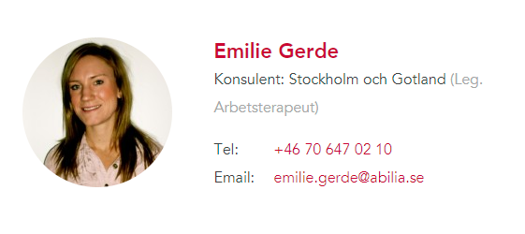
Tack för mig!

